Slide 1
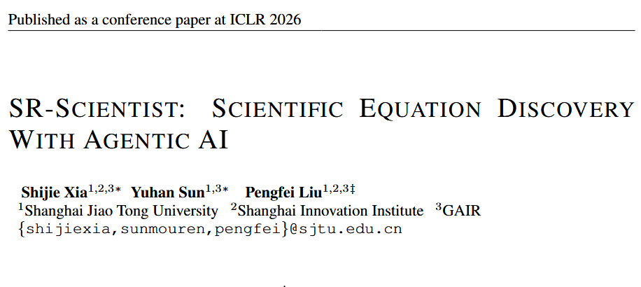
Notes:
今天所讲的这篇论文是：SR-Scientist：利用Agent AI 发现科学方程

Slide 2
Research background
core issues：How to automatically discover scientifically meaningful and interpretable mathematical equations from observational data.
There are three main types of mainstream methods:
Genetic programming (GP) method
deep learning methods
LLM-based symbolic regression method
The authors hope to elevate LLM from a “fixed-process equation generation module” to a scientist agent with autonomous analysis, experimentation, feedback, and iteration capabilities, thereby promoting scientific equation discovery from “LLM as a tool” to “LLM as an autonomous scientific discoverer”.
Notes:
这篇论文的核心问题是：如何从观测数据中自动发现具有科学意义且可解释的数学方程。
目前主流方法主要有三类：
遗传编程（GP）方法，通过表达式树和符号操作搜索方程，但搜索成本高、效率低。
深度学习方法，通过神经网络直接从数值样本映射到方程表达式，但通常依赖大量合成数据，泛化能力和可控性有限。
LLM-based 符号回归方法，利用 LLM 的科学知识生成候选方程，再嵌入传统搜索流程中，但大多数时候 LLM 仍然只是“方程提出者”，缺乏自主分析数据和根据反馈修正假设的能力。
作者希望把 LLM 从“固定流程中的方程生成模块”提升为一个具有自主分析、实验、反馈和迭代能力的科学家代理，从而推动科学方程发现从“LLM 作为工具”走向“LLM 作为自主科学发现者”。

Slide 3
Research purpose
We will build an Agentic AI framework with autonomy, long-term optimization capabilities, and tool usage capabilities, enabling LLM to automatically discover more accurate and generalizable scientific equations by analyzing data, writing and evaluating equation code, and continuously improving using experimental feedback, just like scientists.
The author's main objectives are threefold:
Transforming LLM from an "equation proposer" into an "autonomous scientist"
Constructing a long-range, tool-driven symbolic regression framework
Enhance the agent's scientific discovery capabilities using RL
Notes:
构建一个具备自主性、长程优化能力和工具使用能力的 Agentic AI 框架，使 LLM 能够像科学家一样，通过分析数据、编写和评估方程代码、利用实验反馈持续改进，从而自动发现更准确、更可泛化的科学方程。
总的来说，有三个目的
让 LLM 从“方程提议器”变成“自主科学家”
构建一个长程、工具驱动的符号回归框架
用 RL 提升 agent 的科学发现能力

Slide 4
RELATED WORK
Symbolic Regression：The goal of symbolic regression is to identify an interpretable mathematical expression that accurately describes the relationship between variables in observed data.
Main Categories：
GP-based Methods
Deep Learning Methods
LLM-based Methods
Agentic AI：Agentic AI refers to AI systems that can autonomously execute complex tasks in dynamic environments in a goal-oriented manner.
Although Agentic AI has advanced rapidly in engineering and interactive tasks, there has been relatively limited focus on scientific discovery. In particular, for equation discovery, existing approaches rarely treat the LLM as a fully autonomous agent with long-horizon planning, data analysis, and feedback-driven refinement capabilities.
Notes:
符号回归：符号回归的目标是：从观测数据中发现一个可解释的数学表达式，用来准确描述变量之间的关系。
主流方法：基于遗传编程的方法（搜索空间巨大，效率低，可扩展性差。）；基于深度学习的方法（依赖大量合成数据，泛化能力和可控性有限）；基于大语言模型的方法（通常只把 LLM 当作“方程提出者”，缺乏通过工具直接分析数据、获取洞察并根据反馈自主决策的能力。）
智能体式 AI：能够在动态环境中以目标为导向，自主完成复杂任务的 AI 系统。
虽然 Agentic AI 在工程和交互任务中进展很快，但在**科学发现（scientific discovery）**场景中的研究仍然相对有限。尤其是在方程发现任务中，现有方法往往没有真正把 LLM 设计成一个具备长期规划、数据分析和实验反馈利用能力的自主 agent。

Slide 5
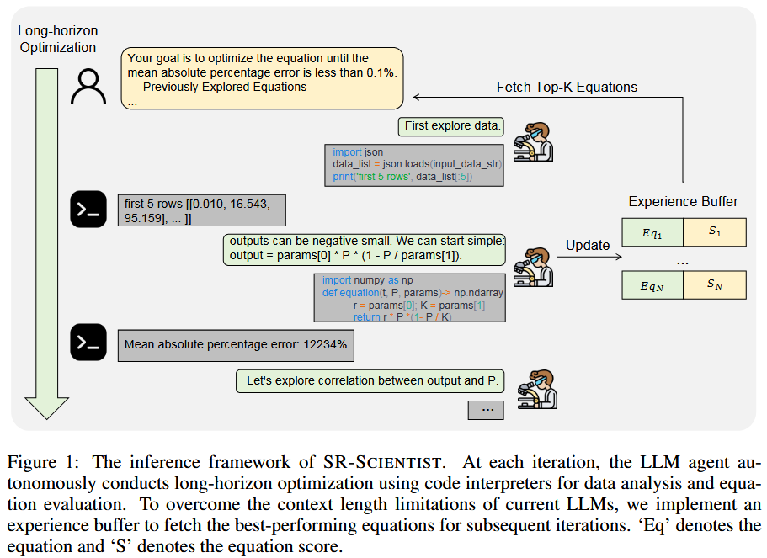
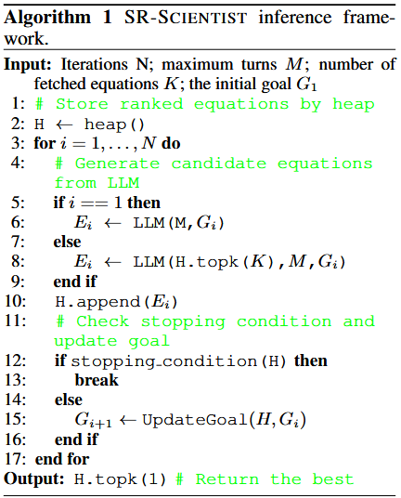
The inference framework of SR-SCIENTIST.
Notes:
SR-Scientist的推理过程
在每次迭代中，LLM 代理使用代码解释器自主进行长期优化，以进行数据分析和方程评估。为了克服当前 LLM 的上下文长度限制，我们实现了一个经验缓冲区来获取后续迭代中性能最佳的方程。
step1：给定一个问题和初始目标，希望方程的 MAPE 低于 0.1%。希望方程的 MAPE 低于 0.1%。如果这是第一轮，agent 直接开始；如果不是第一轮，还会同时拿到 experience buffer 中 Top-K 的历史最好方程。
step2：agent 先进行数据探索，采用数据分析工具去观察数据，比如打印前几行，看看变量范围，进行相关性分析！
Step 3：基于分析结果提出一个初始方程。
step4：调用 equation evaluator 评估候选方程，图里面返回的结果是Mean absolute percentage error: 12234%，效果很差
Step 5：根据误差反馈继续分析
Step 6：在一轮内反复执行“分析—提公式—评估—再分析”
step7：把探索到的方程存进 Experience Buffer
Step 8：从 buffer 里取 Top-K，进入下一轮
还要看他是否达到最大迭代次数，或者已经满足了目标要求
“Eq”表示方程，“S”表示方程分数。
N：最大轮数。M：最多的交互次数,K:从经验池里面每次取多少个，G：表示优化目标
在第一轮的时候，没有经验。他要去先调用数据分析工具，提出候选方程，然后把方程写成代码，然后进行方程评估（利用 BFGS 自动拟合方程中的常数参数，并返回误差反馈。），然后会根据误差进行修改，直到达到最大交互次数

Slide 6

TRAINING FRAMEWORK
Training Data Construction
Training tasks are constructed with a rule-based + model-based strategy: generate equation skeletons, instantiate constants, synthesize observations, and split them into training and evaluation sets.
Reward Design
The reward is a continuous function based on MAPE, computed from the best equation found in one rollout, which helps reduce reward sparsity.
Training Algorithm
The agent is trained with GRPO, without KL penalty to encourage exploration, improving its ability in data analysis, tool use, and equation optimization.
Notes:
训练框架
通过 规则 + 模型 的方式自动构造训练任务：先生成方程骨架，再补全常数并合成观测数据，最后划分训练集和评估集。
第一个是训练数据构建，文中展示的是rule-based + model-based 的混合数据合成策略。第一步，先定义一个科学问题场景，里面涉及多个变量；第二步额让agent去合成变量之间的潜在关系，相当于提出了一个方程骨架，但是还是确定里面的常数；第三步，对于每个方程骨架，都让模型根据其物理意义确定常数的取值。从而形成完整的方程；第四步，再去把变量设定合适的取值范围；第五步划分训练集和测试集合
奖励函数设计
奖励基于候选方程的 MAPE 设计为连续值，并只使用一轮中表现最好的方程来计算 reward，从而缓解奖励稀疏问题。
训练算法
使用 GRPO 优化 agent 策略，并去掉 KL penalty 以鼓励探索，从而提升其数据分析、工具使用和方程优化能力。
GRPO:群体相对优化算法，GRPO 的作用是对同一个任务生成的多个候选方程进行组内比较，强化高奖励的候选解，抑制低奖励的候选解
KL：如果有，模型会更加保守，否则鼓励探索

Slide 7

EXPERIMENTS
Dataset
Experiments are conducted on LSR-Synth, the synthetic subset of LLM-SRBench, which is specifically designed to prevent LLMs from solving problems through equation memorization. It contains 129 problems across chemistry, biology, physics, and material science, and each problem includes a training set, an in-domain (ID) test set, and an out-of-domain (OOD) test set. In addition, all equations and the visualizations of their generated data were verified by two domain experts to ensure scientific rigor.
Evaluation Metrics
We use accuracy-to-tolerance as our main metric. We find it serves as a more robust metric when aggregating the overall results covering multiple problems than others, like Normalized Mean Squared Error. It is also more challenging than other metrics like R2.
Given a desired tolerance threshold τ , the metric calculates whether the predicted values and the ground truth values satisfy it.
Notes:
实验在 LSR-Synth 上进行，这是 LLM-SRBench 的合成子集，专门设计用于避免 LLM 通过记忆方程取得高分。该数据集包含 129 个问题，覆盖 化学、生物、物理和材料科学 四个领域；每个问题都包含 训练集、域内测试集（ID）和域外测试集（OOD）。此外，所有方程及其生成数据的可视化结果都经过两位领域专家审核，以保证科学严谨性。
评估指标：我们使用精度作为我们的主要指标。我们发现，在汇总涵盖多个问题的总体结果时，它比其他指标（例如归一化均方误差）更稳健。它也比 R2 等其他指标更具挑战性。
给定所需的容差阈值 τ ，该度量计算预测值和地面实况值是否满足它
域内ID数据：和训练数据“分布比较一致”的测试数据，用来看模型是不是学会了当前范围内的规律
域外OOD数据：超出训练分布的数据，用来看模型找到的方程是否真的有外推能力、泛化能力

Slide 8
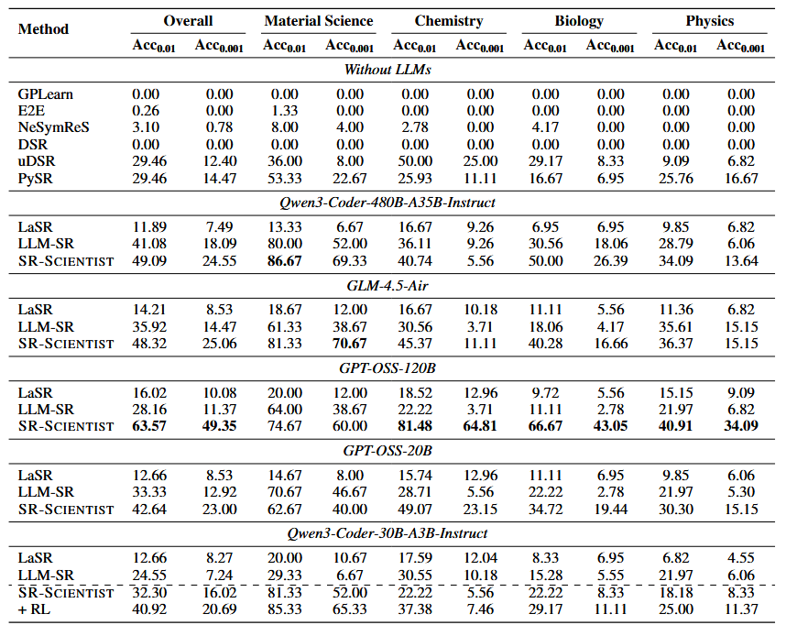
Comparison of SR-SCIENTIST and SR baseline models on different scientific benchmark problems measured by Acc0.01 and Acc0.001
In Table 1, SR-SCIENTIST consistently outperforms baselines by 6%–35%, with the best results achieved using GPT-OSS-120B (Acc0.01 = 63.57%, Acc0.001 = 49.35%). RL training further improves the cross-domain performance of Qwen3-Coder-30B.
Notes:
SR-SCIENTIST 和 SR 基线模型在 Acc0.01 和 Acc0.001 测量的不同科学基准问题上的比较。
Table 1 表明，SR-SCIENTIST 在整体准确率上始终优于所有基线方法，其中 4 个 不同的模型相较基线提升了 6%–35%。使用 GPT-OSS-120B 时，SR-SCIENTIST 达到最佳整体表现（Acc0.01 = 63.57%，Acc0.001 = 49.35%）。此外，在 Qwen3-Coder-480B、GLM-4.5-Air 和 GPT-OSS-120B 等 backbone 下，SR-SCIENTIST 在所有学科上均优于其他 LLM-based 方法；对 Qwen3-Coder-30B 而言，端到端 RL 训练进一步提升了其在所有学科上的表现，说明 agent 能通过自身经验持续进化。

Slide 9
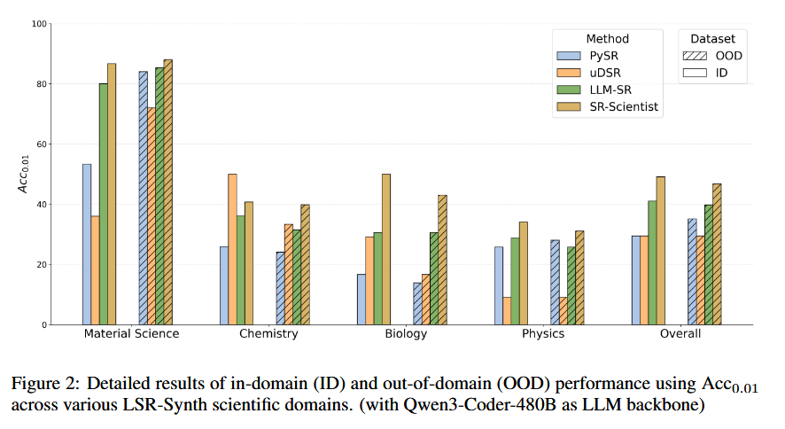
OOD Performance
Figure 2 shows that SR-SCIENTIST achieves the best performance on OOD data, demonstrating strong generalization ability. Although the trends from ID to OOD vary across subjects, SR-SCIENTIST consistently outperforms other methods overall.
Notes:
图 2 显示了所发现的方程在 OOD 数据上的性能。对于材料科学，当从 ID 数据转向 OOD 数据时，所有方法的性能都会提高，而对于其他学科，这些方法表现出不同的趋势。其中，SR-SCIENTIST仍然在OOD数据上取得了最好的表现，展示了其强大的泛化能力。

Slide 10
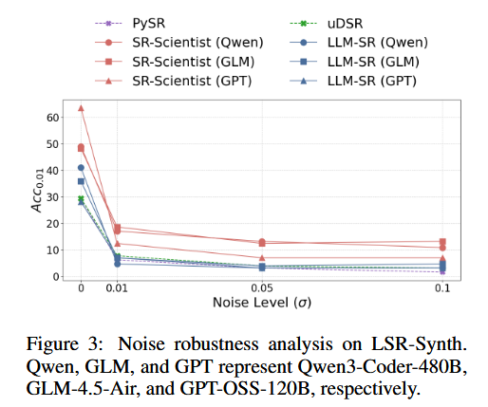
Robustness to Noise
To test the robustness to noise in the observed data, we add Gaussian noise with different standard deviations (σ = {0.01, 0.05, 0.1}) to each training data point the model has access to and report the overall performance.
Notes:
为了测试观测数据中噪声的鲁棒性，我们向模型访问的每个训练数据点添加具有不同标准差 (σ = {0.01, 0.05, 0.1}) 的高斯噪声，并报告整体性能。如图 3 所示，虽然所有方法的性能都会随着噪声水平的增加而下降，但 SR-SCIENTIST 的性能始终优于其他方法，

Slide 11
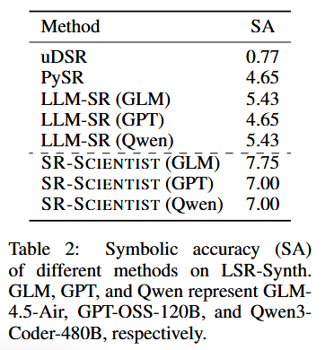
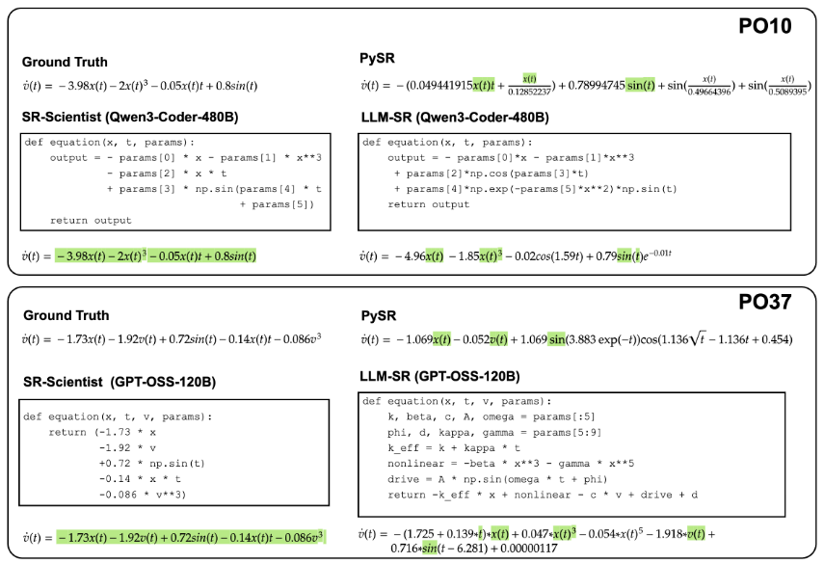
Symbolic Accuracy
Notes:
符号准确性
表 2 显示了代表性方法的符号准确性，并对数据集中的所有问题进行了评估。总的来说，从观察到的数据中识别出与真实情况相同的方程是具有挑战性的。在这些方法中，SR-SCIENTIST 的性能最好，正确识别的方程最多。为了进行更定性的评估，图 4 显示了 PO10 和 PO37 物理问题的发现方程，这些方程与非线性振荡器相关。对于这两个问题，SR-SCIENTIST 都确定了方程的结构及其常数，而其他方法的方程通常更复杂且不太准确。此外，SR-SCIENTIST 还生成说明其推导过程的轨迹，提供可以启发人类科学家设计更好方程的信息。

Slide 12
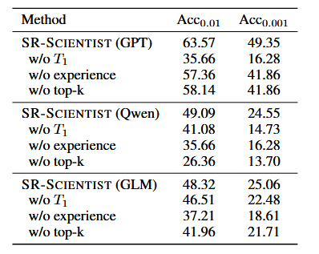
Ablation studies
Table 3 presents the results of our ablation studies on the data analysis and experience buffer components. The findings indicate that allowing the agent to perform data analysis is crucial for performance, particularly for the GPT-OSS-120B and Qwen3-Coder-480B models. Moreover, the experience buffer plays an important role in the long-term memory of the agent.
Notes:
表 3 展示了我们对数据分析和缓冲组件的消融研究结果。研究结果表明，允许代理执行数据分析对于性能至关重要，特别是对于 GPT-OSS-120B 和 Qwen3-Coder-480B 模型。而且，经验缓冲区对于智能体的长期记忆起着重要作用，

Slide 13
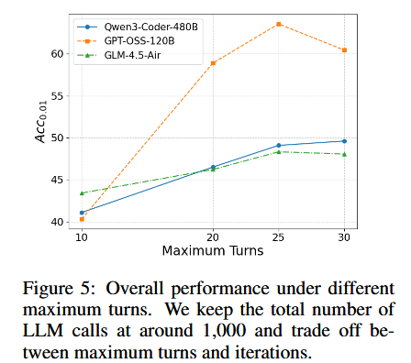
The Effect of the Turn Number
Overall performance under different maximum turns. We keep the total number of LLM calls at around 1,000 and trade off between maximum turns and iterations.
Notes:
轮数的影响
我们将 LLM 调用固定在 1,000 左右，并在最大轮数和迭代之间进行权衡，以研究每次迭代时不同探索长度的影响。将最大匝数从 10 增加到 25（如图 5 所示）可显着提高性能，凸显长期优化的价值。然而，超过 25 圈后，性能停滞或略有下降，这表明过长的探索不会带来额外的性能，

Slide 14
LIMITATIONS AND FUTURE DIRECTIONS
While SR-SCIENTIST demonstrates significant advantages in equation discovery, we identify several limitations that open avenues for future research. First, in our main experiments, we only used text-only models. Expanding the model to incorporate multi-modal inputs and include plots in the analysis phase is a promising direction. Second, in noisy scenarios, although SR-SCIENTIST performs best, it still suffers from a significant performance drop. Future work could explore incorporating common noise-handling strategies into the agent’s prompt to guide its data analysis. Third, since we only provide the top-performing equations to the agent in each iteration, the agent may still re-explore equations that previously performed poorly. Optimizing the agent’s memory system, such as by distilling high-level experience from the equations, is an interesting future direction.
Notes:
局限性和未来方向
尽管 SR-SCIENTIST 在方程发现任务上表现出明显优势，但论文也指出了几个重要局限。首先，当前实验主要基于 text-only 模型，尚未利用图像或曲线图等多模态信息，因此未来可以考虑将 多模态输入 引入数据分析阶段。其次，在 噪声场景 下，虽然 SR-SCIENTIST 仍优于其他方法，但性能下降依然明显，说明其对噪声的鲁棒性还有提升空间，后续可在 prompt 中显式加入常见的噪声处理策略。最后，当前系统每轮只向 agent 提供 历史最优方程，这虽然有助于利用高质量经验，但也可能导致 agent 重复探索以往表现较差的方程。因此，如何改进 记忆机制，例如从已探索方程中提炼更高层次的经验，将是未来值得研究的方向。

